Slide 1
2020 기술기반 창업 캡스톤 디자인
GAN을 사용한
필체복사 AI
팀명:MSDD
사이버보안학과 김성수
사이버보안학과 박세환

Slide 2
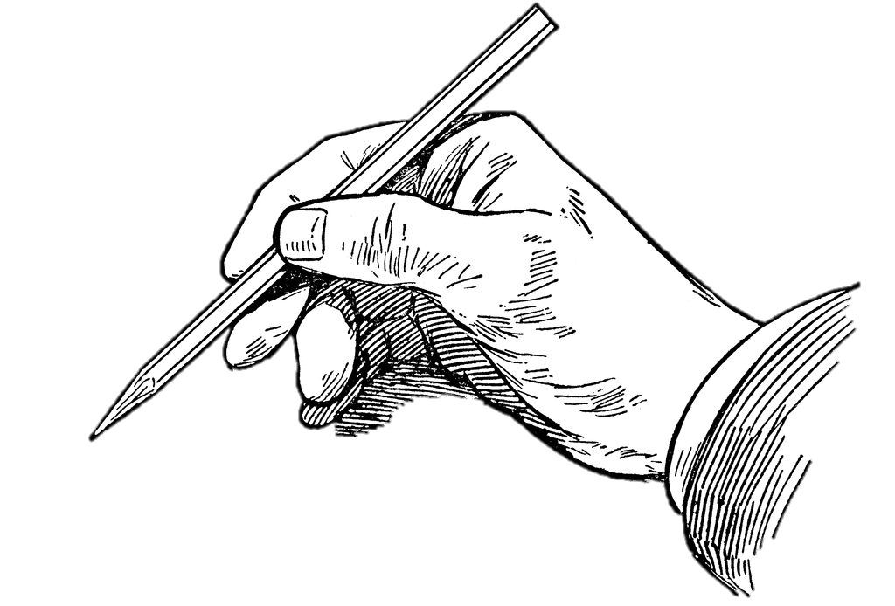
Index
#1 개발 동기
#2 아이디어 소개
#3 구현 계획
#4 기대 효과

Slide 3
개발 동기

Slide 4
개발 동기

Slide 5
아이디어 소개

Slide 6
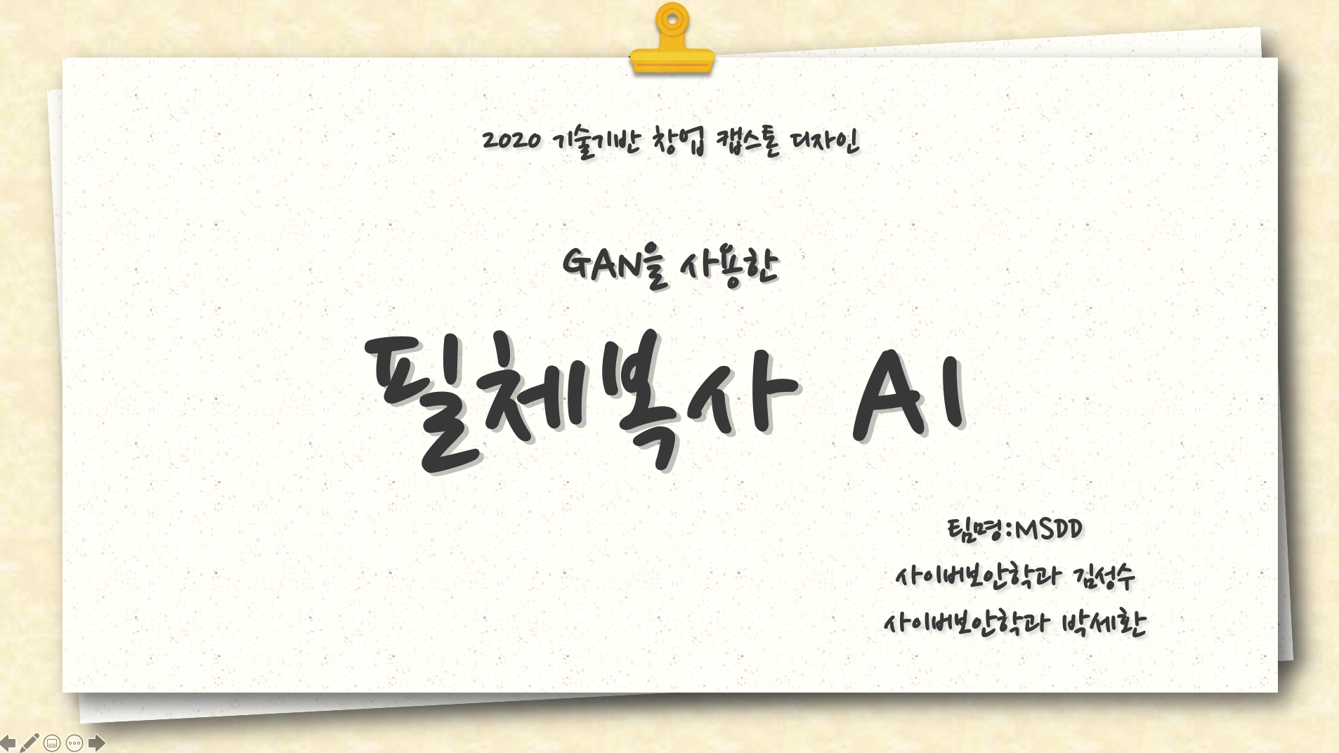
아이디어 소개

Slide 7
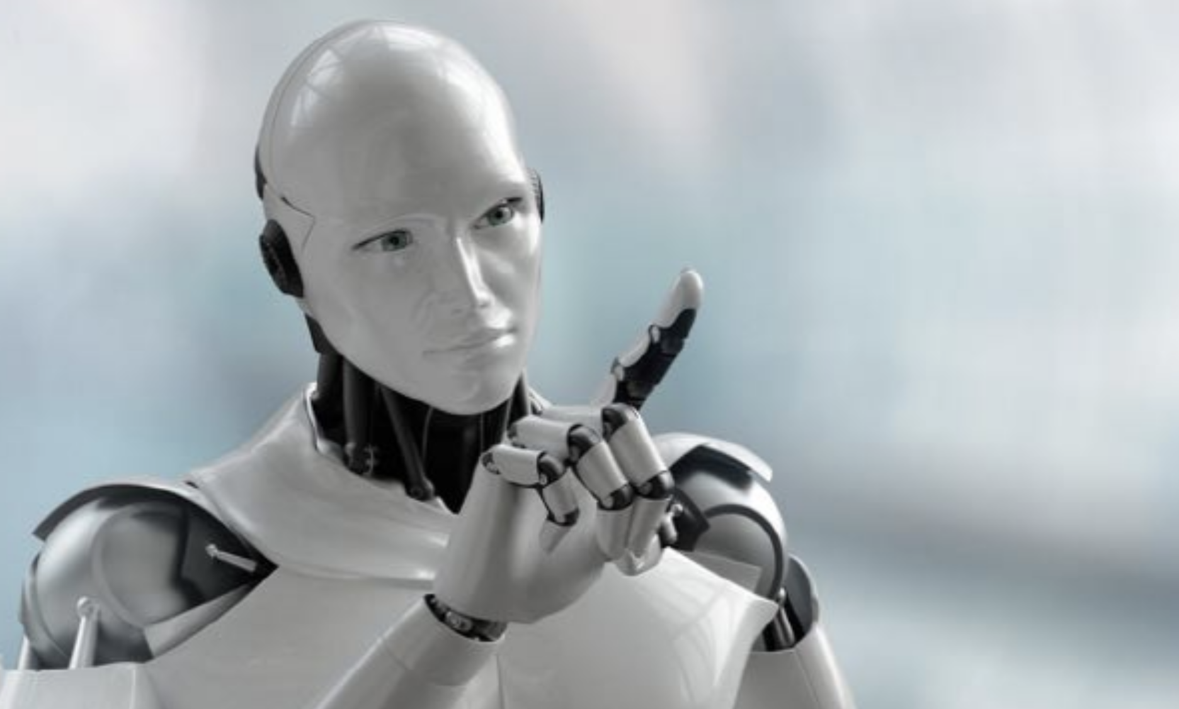
아이디어 소개

Slide 8
구현 계획

Slide 9
구현 계획
1단계
사용자로부터 몇 가지 글자 입력
ex)기,술,기,반…
3단계
학습된 필체로 11,172개의 한글 음절 +
52개의 알파벳 대소문자 생성
2단계
사용자 필체의 특성 학습
4단계
사용자가 텍스트로 입력하면 손글씨 변환 및 폰트로도 적용 가능

Slide 10
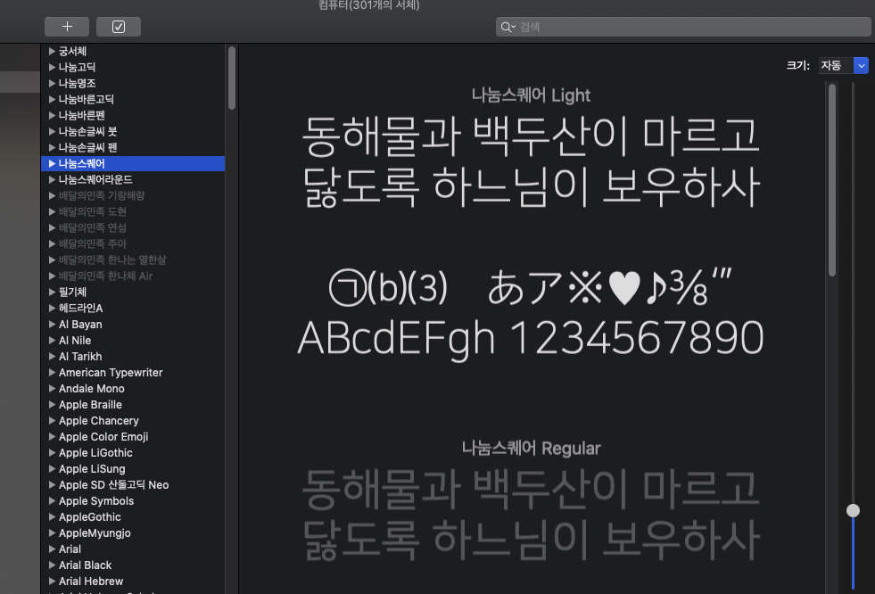
구현 계획

Slide 11
구현 계획

Slide 12
기대 효과

Slide 13
기대 효과

Slide 14
기대 효과

Slide 15
기대 효과

Slide 16
감사합니다

